Slide 1
Lire a voix haute Dossier d’accompagnement EVALUER ANALYSER AGIR
Mission français et mission maternelle
Notes:
Précision
Le titre fait référence à la compétence, telle qu’elle est désignée dans les programmes.
Il convient toutefois de bien distinguer
La lecture à voix haute = pratique sociale et culturelle
La fluence = l’habileté à lire un texte rapidement et avec exactitude en respectant
la prosodie, en lecture silencieuse ou à haute voix.

Slide 2
Etat des lieux autour de la fluence
Une préoccupation forte à différentes échelles (nationale, académique, départementale) au regard des résultats des élèves aux évaluations nationales
Un accompagnement effectif sur le terrain = des formations de formateurs au niveau national, académique, départemental / des constellations d’enseignants accompagnées en circonscription ➔ une amélioration des résultats des élèves
Un malentendu à prendre en compte : évaluer vs enseigner = un ensemble de paramètres à clarifier (cf. test de fluence entrée en 6ème)
Un enjeu à décliner sur le parcours de l’élève, dès le cycle 1 et jusqu’au cycle 3 et au-delà
Notes:
Contextualisation du dossier : Cadre = évaluations nationales / Principe = situer dans le parcours de l’élève
Au niveau national : cf. Premier test de fluence en 6è en 2021 : sonnette d’alarme
Depuis cf. Note de la Depp (Seulement un peu plus de la moitié atteint l’attendu de fin de CM2. En moyenne 126 mots/mn mais ! 15,2 % ne parviennent pas à atteindre 90 mots lus en une minute (attendus de fin de CE2) et 29,2 % présentent des fragilités (score entre 90 et 120 mots/mn).
Au niveau académique : projet académique 2022-2025 / Fluence = un des leviers (p.29)
Au niveau départemental : cf. SDFC = une des 3 priorités / en articulation avec les 2 autres.
Observations de terrain : Des dérives / Fluence = vitesse de lecture
Nécessité de re-définir ce qu’est la fluence / l’ensemble des habiletés que son enseignement requiert et l’inscrire dans le parcours de l’élève…
Enjeu fort : en faire une réflexion d’équipe

Slide 3
Esprit et enjeux du dossier
Dossier effectué sur la base de besoins identifiés au regard des résultats aux évaluations nationales
Dossier de ressources (un fichier d’aide à l’analyse avec pistes pédagogiques + un fichier apports didactiques)
pour un formateur qui aurait à accompagner une équipe, des collègues, une constellation sur ce sujet
ou
destiné à nourrir la réflexion et la collaboration d’équipe en autonomie
Pour permettre :
l’analyse des difficultés des élèves
d’agir en termes de prévention-action-remédiation
dans le cadre du parcours et de la continuité, sur les trois années que sont la GS, le CP, le CE1

Slide 4
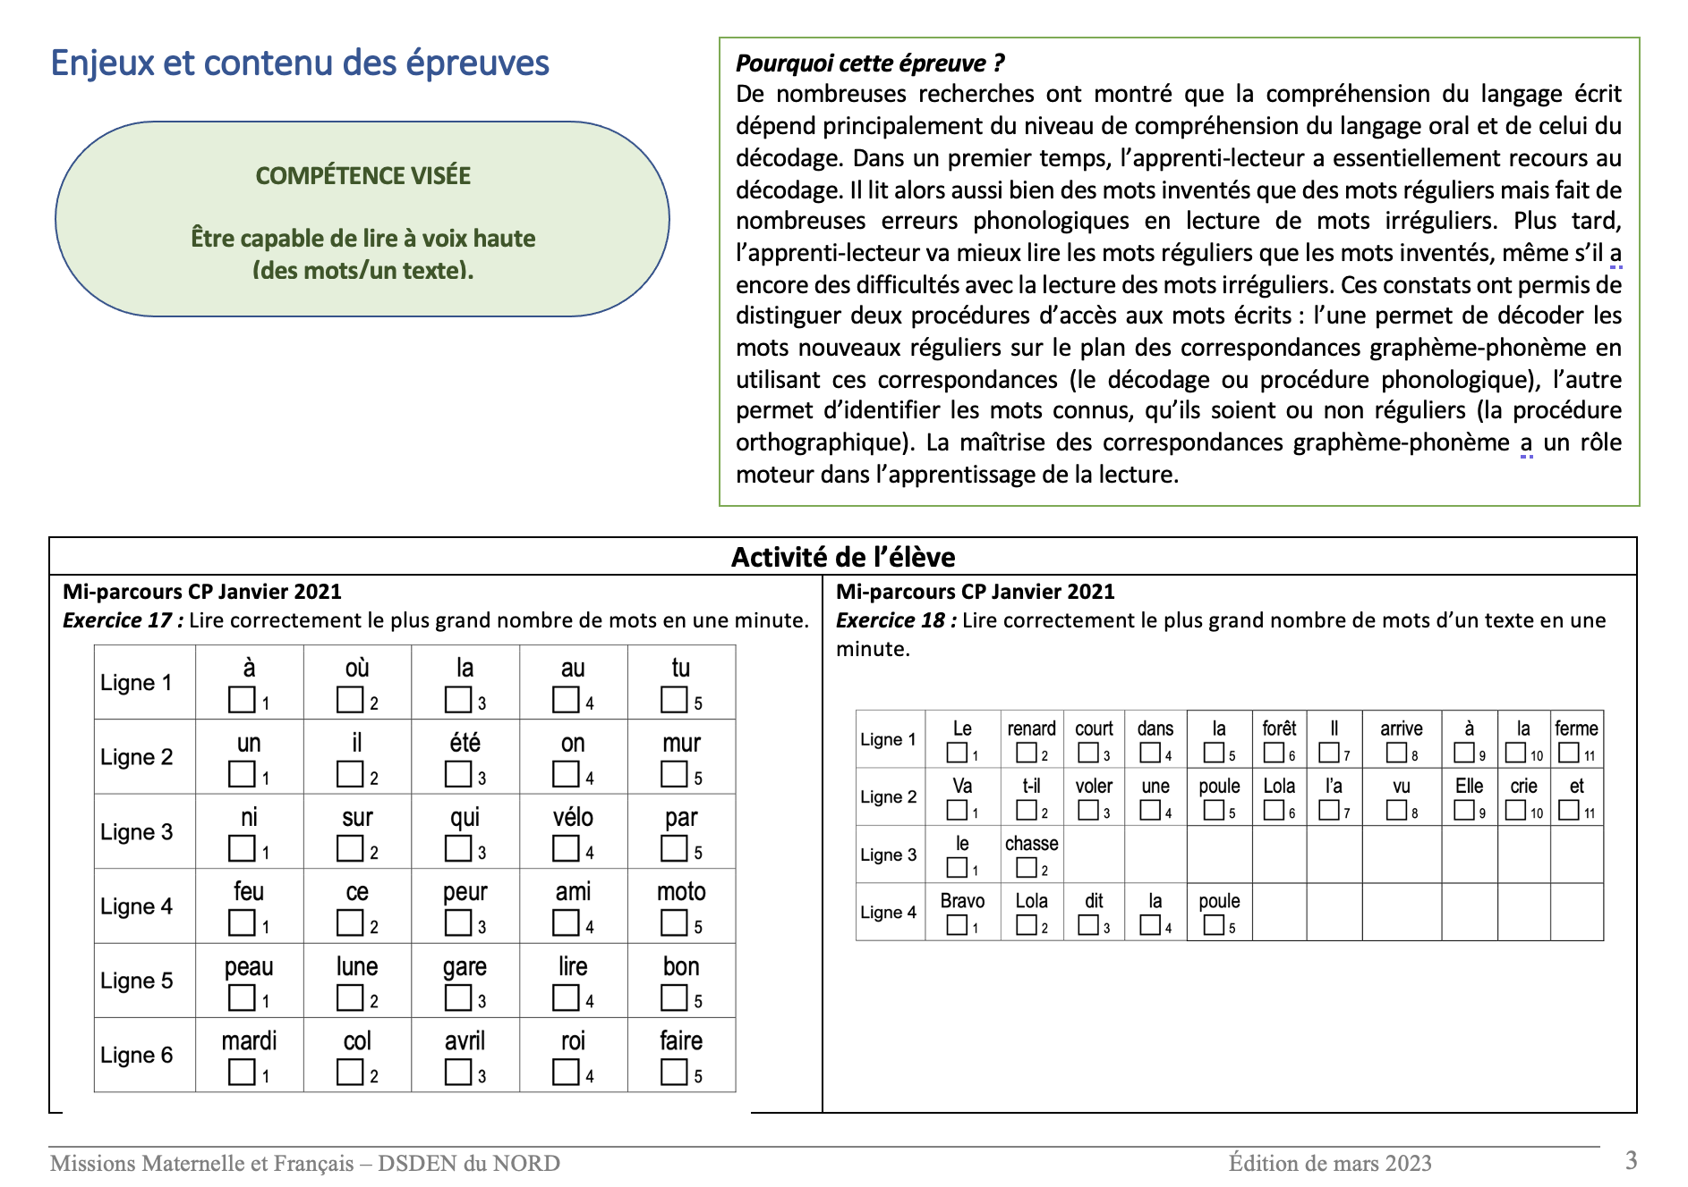
Contenu du fichier aide à l’analyse
Présentation des épreuves CP et CE1 / Evaluations nationales : Compétence visée, enjeux de l’épreuve proposée et présentation de l’activité de l’élève, exploitation possible des résultats (réf. EvalAide)
Notes:
Présentation de chacune des épreuves avec un encart qui explicite le choix du test, ce qu’il permet de rendre visible chez les élèves.
Mi-parcours CP : fluence de décodage sur des syllabes et mots (2 syllabes maxi) dont les CGP ne doivent pas poser souci. (respect du tempo et du travail sur la structure syllabique. )

Slide 5
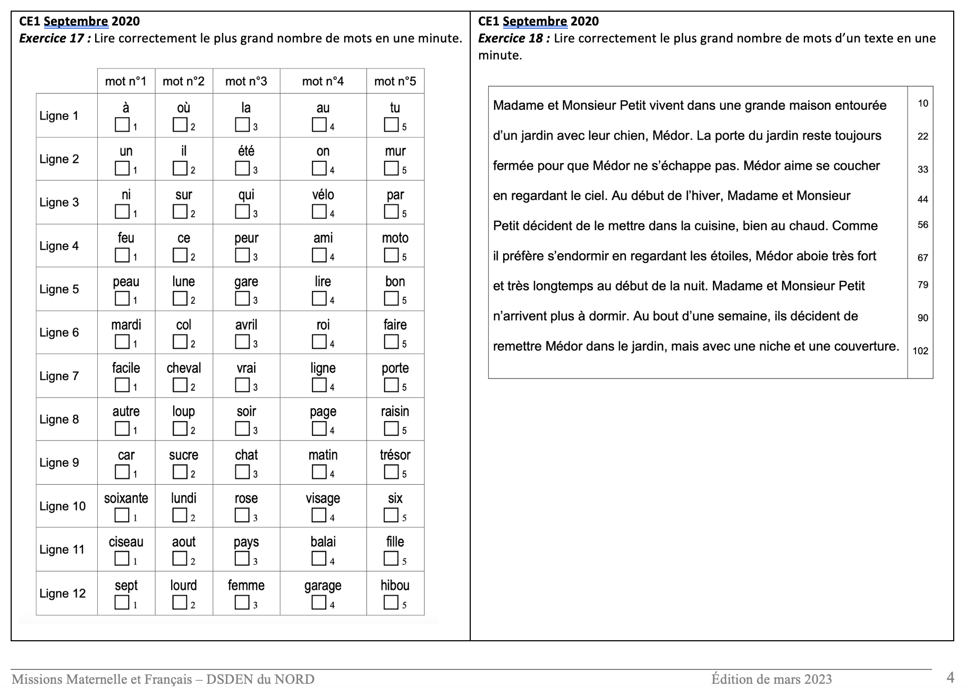
Contenu du fichier aide à l’analyse
Présentation des épreuves CP et CE1 / Evaluations nationales : Compétence visée, enjeux de l’épreuve proposée et présentation de l’activité de l’élève, exploitation possible des résultats (réf. EvalAide)
Notes:
Une liste de mots est utilisée contenant :
des mots fréquents qui sont, pour la plupart d’entre eux, réguliers sur le plan des relations graphème-phonème (ami, table),
quelques mots contenant des graphèmes dont la prononciation dépend du contexte (les deux <c> de caprice et les deux <g> de garage, etc.) insérés en fin de liste, ainsi que
quelques mots irréguliers (sept). La longueur de la liste diffère en fonction du niveau scolaire : 60 mots par liste pour le début du CE1 et 30 pour la mi- CP.
Une épreuve de lecture à haute voix d’un texte est également proposée en milieu de CP et en début de CE1.
Exploitation possible des résultats (Réf. EvalAide, pages 9 et 10 - https://eduscol.education.fr/document/7736/download)
Les difficultés des élèves peuvent provenir de différentes sources : d’un problème de décodage, qui peut être soit grave (si de nombreux mots réguliers sont incorrectement lus, ou lus très lentement), soit léger (quand seuls ceux qui contiennent des graphèmes dont la prononciation dépend du contexte sont moins bien lus).
Elles peuvent aussi être dues à un déficit de la procédure orthographique : dans ce cas, elles concernent principalement les mots fréquents irréguliers, pas ceux qui sont réguliers. (ex : femme)
Il faut en outre vérifier le degré de maîtrise des compétences associées à la lecture de mots et, en fonction des résultats, proposer des aides spécifiques aux élèves qui en ont besoin. (ex : déficit lexical)
Cf. fluence de décodage/fluence d’identification des mots/fluence de textes

Slide 6
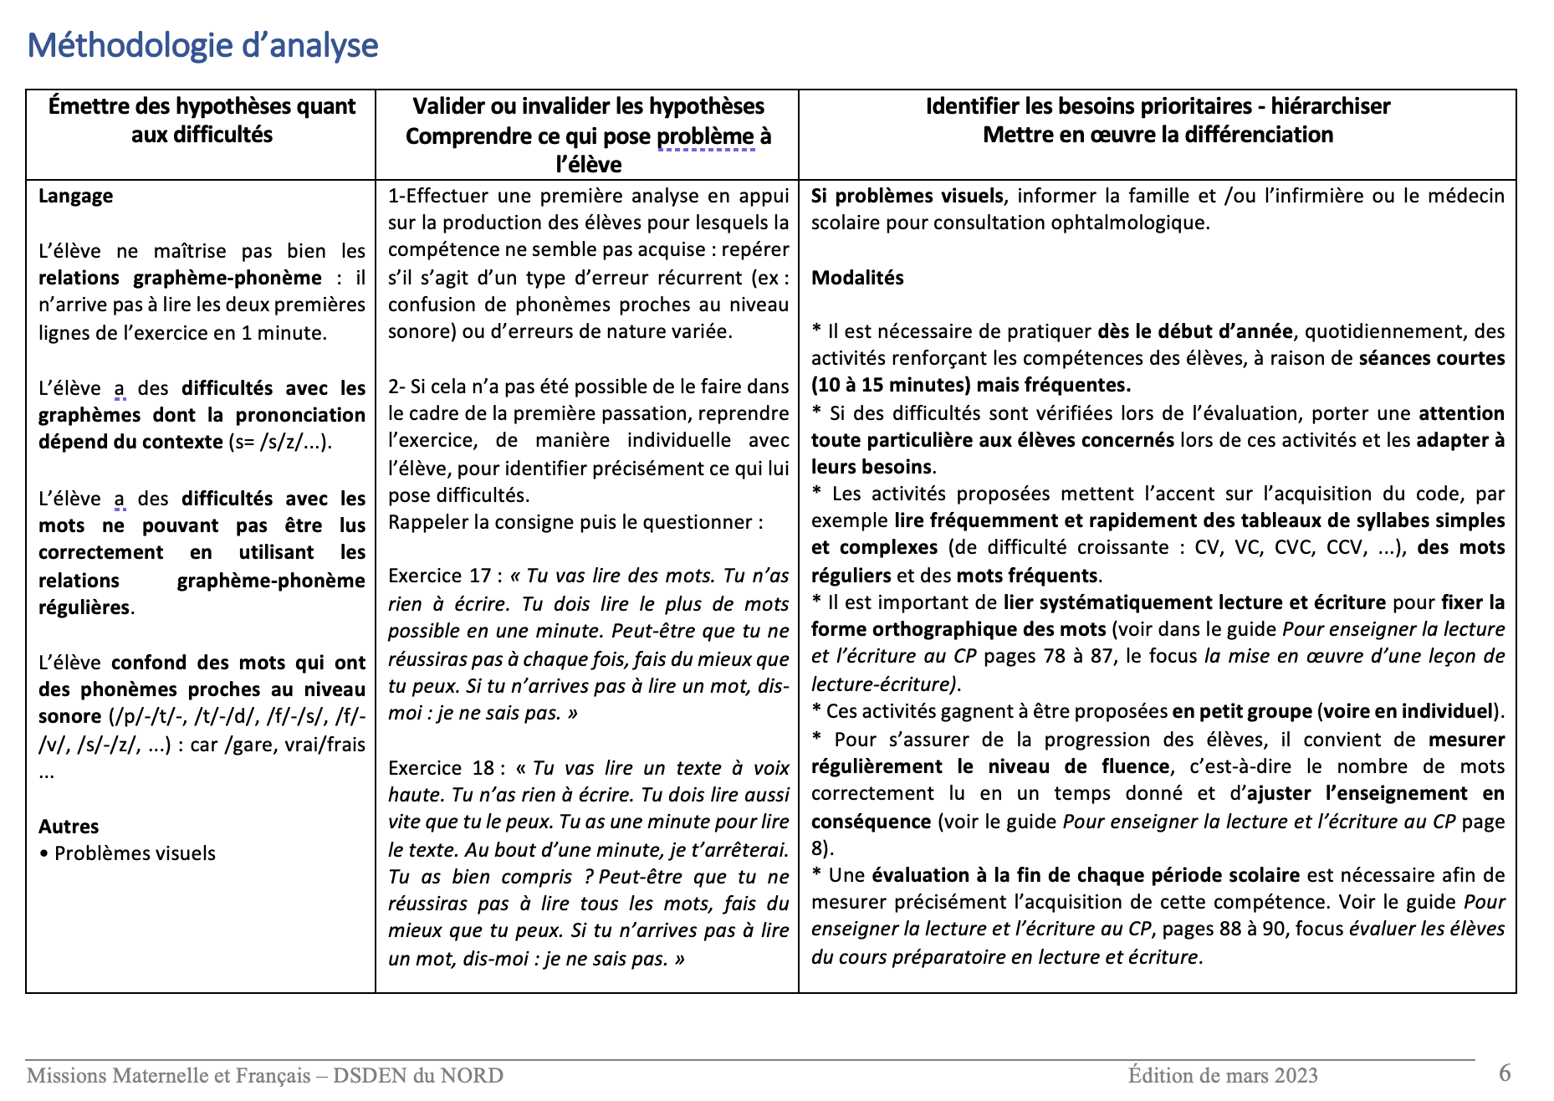
Contenu du fichier aide à l’analyse
Une démarche :
Aider à la lecture des réponses des élèves
Lever des hypothèses quant aux difficultés
Valider ou non
Comprendre ce qui pose problème à l’élève
Identifier et hiérarchiser les besoins

Slide 7
Contenu du fichier aide à l’analyse
Des pistes pédagogiques :
Des éléments de continuité et de progressivité sur lesquels prendre appui pour agir
Des activités en lien avec la compétence et les apprentissages à mettre en œuvre (cf. guides)
Une banque de ressources

Slide 8
Exemples de pistes proposées
Notes:
La fluence de textes se travaille dès le CP.
Toutes les dimensions de la fluence nécessitent d’être travaillées dès le CP
Décodage : capacité à lire tous les mots sans difficulté, ni hésitation
Vitesse : nombre de mots lus par minute
Phrasé : intonation, placement des pauses et de la respiration, respectant la syntaxe du texte
Expressivité : variation de mélodies, d’intensité et de volume de la voix adaptées à l’interprétation du texte. ➔ Lien avec la compréhension
Ex : Allez on mange les enfants …

Slide 10
Pour conclure provisoirement…
Nécessité de s’emparer de cet objet de travail collectivement / Enjeu majeur = parcours de l’élève
Continuité et progressivité de la maternelle au cycle 3 et au-delà : cf. place de l’interdegré
Clarifier le concept de fluence, poser ses fondements didactiques pour lever les malentendus
Accompagner les équipes dans l’appropriation des outils institutionnels (guides, ressources publiées sur Eduscol, EvalAide) pour mener un enseignement de la fluence prenant appui sur les 4 paramètres (phrasé, expressivité, décodage, vitesse) en articulation avec celui de la compréhension
Notes:
Exemples de malentendus
Enseigner la fluence, c’est apprendre aux élèves à lire de plus en plus vite…
Or, parfois, il faut leur enseigner d’apprendre à ralentir…
Risque : construire chez les élèves (les + fragiles) une représentation erronée de l’acte de lire (lire = décoder vite)
Liens fluence / compréhension = cercle vertueux

Slide 11
Pour mémoire : d’autres dossiers publiés
Évaluer – Analyser – Agir :
1.Reconnaître des lettres et le son qu’elles produisent
2.Manipuler des phonèmes
3.Comprendre des mots lus par l’enseignant
Site de ressources pédagogiques de la DSDEN 59
https://pedagogie-nord.ac-lille.fr/
Notes:
Des dossiers qui entrent en résonnance et en articulation avec le dossier présenté ce jour.
A venir : Comprendre des textes narratifs et documentaires

